Slide 1
试题同步精讲
高三语文2022-2023学年第二学期八市第一次调研
——第23题作文审题立意
执教人：扬州市新华中学 赵勇

Slide 2
原题再现及审题
23.阅读下面的材料，根据要求写作。（60分）
学而不思则罔，思而不学则殆。
吾尝终日而思矣，不如须臾之所学也。
为学之道,必本于思，思则得之,不思则不得也。
以上材料对我们具有启示意义。请根据材料写一篇文章，体现你的感悟与思考。
要求：自选角度，确定立意，明确文体，自拟标题；不要套作，不得抄袭；不得泄露个人信息；不少于800字。
陈旧？ 传统？
基础 常识

Slide 3
原题再现及审题
分析材料
23.阅读下面的材料，根据要求写作。（60分）
学而不思则罔，思而不学则殆。
吾尝终日而思矣，不如须臾之所学也。
为学之道,必本于思，思则得之,不思则不得也。
学与思
学
思
材料关注的是“学”与“思”的关系
三则材料都是谈论学和思的关系，但侧重点不同，在写作时可选择其中一个观点来写，但不管选择哪个观点，都不得偏离“学和思”这个核心。行文时可以侧重于其中一个方面，但不可将二者完全割裂开来。

Slide 4
原题再现及审题
理解概念
23.阅读下面的材料，根据要求写作。（60分）
学而不思则罔，思而不学则殆。
吾尝终日而思矣，不如须臾之所学也。
为学之道,必本于思，思则得之,不思则不得也。
“学”常指通过阅读、观察、游历以获得知识智慧或提升素养的行为或过程。
读书学习（知道懂得） 学习技能（操作实践）
学=读书？ 学=实践？ 学= 知行？
“思”常指思考、分析问题的行为或过程。
思考 空想
“学”是知晓，“思”是洞明。
“学”是了解外部世界，在于“知物”。
“思”是诉诸内心世界，在于“明理”。

Slide 5
本次写作是引导考生正确理解“学”与“思”的关系，在理解两个关键词内涵的基础上阐述对“学”与“思”关系的认识，以解决个人、国家和人类在日常生活、求知探索、未来发展等层面的实际问题。考生理解了“学”与“思”的内涵及关系，才能理解材料的意旨，才可能进一步联系历史、现实和未来，从对概念的探讨转向对现实问题的思考，改善自身思想及行为，更好地服务时代、社会、祖国。
死学不思 空想不学
“学”是了解外部世界，在于“知物”。光死记硬背，不作思考，被知识的表象所蒙蔽，就越学越糊涂。
“思”是诉诸内心世界，在于“明理”。单单胡思乱想，不去学习，想得越多心里越乱，那就陷入危机。
不学无知 不思无识——知识
思与学相互依存、相互促进、相辅相成、相与为一、循环推进、不断深化
学是思的基础，思是学的深化 学由思而固，思由学而发
学能引导思，思能促进学 思为学提供动力，学为思补充燃料
学而不解则思，思而不得则学
思与学固然相辅相成，但是重点在“思”。
学是“知晓”，思是“洞明”，学是“本手”，思则可得“妙手”，创新与超越更需要“思”。
辨析关系

Slide 6
评分档次：
1. 考生无视材料，另起炉灶，不能体现“学”与“思”所包含的内涵，则赋分不高于30分。
全然不顾、与材料无关 四等（0-23）三等下（24-29）
2.考生能结合材料，任选一个角度，围绕“学”与“思”的关系行文，即不低于36分。
只写“学”不及“思”或反之 三等上（30-35）
写到“学”也写到“思”，但二者割裂或若即若离 二等下（36-41）
3.考生能正确领会材料的意义，正确理解“学”与“思”的内涵，适当阐述“学”与“思”的辩证关系，则赋分不低于42分。 二等上（42-47）
4.考生不仅能正确分析“学”与“思”，而且有自己个性化的解读，则赋分不低于48分。 一等（48-）
5.对角度精当、见解独特、思想深刻、结构精巧、有文采、有意蕴的作文，应敢打高分。

Slide 7
写作任务中的“你”提醒考生，要有自己的身份意识，要写出自己的独特“感悟和思考”，不能蜻蜓点水，简单演绎文题。
写作要求强调“自选角度，确定立意”。行文时须自选角度，着重写一个或两个方面，这样才能写得深入透彻。
文体不限意味着考生可以发挥自己的写作特长，选择最擅长的写作形式。但无论选择何种文体均应符合相应的文体特征；若选择应用性文体，应充分体现具体交际情境，并能完成交际目的。

Slide 8
本次写作是引导考生正确理解“学”与“思”的关系，在理解两个关键词内涵的基础上阐述对“学”与“思”关系的认识，以解决个人、国家和人类在日常生活、求知探索、未来发展等层面的实际问题。考生理解了“学”与“思”的内涵及关系，才能理解材料的意旨，才可能进一步联系历史、现实和未来，从对概念的探讨转向对现实问题的思考，改善自身思想及行为，更好地服务时代、社会、祖国。
现实意义
应试学习（培训机构“学而思”） 孔乙己的长衫
信息爆炸时代 人工智能（ChatGPT）
立意应具备的意识： 当下意识 历史意识
生命意识 文化意思
家国意识 人类意识

Slide 9
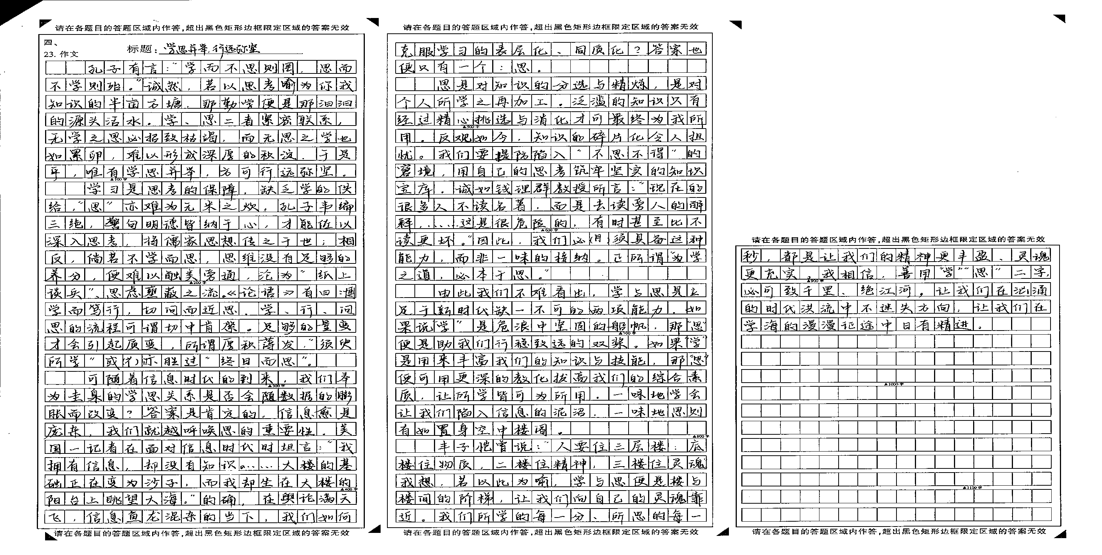

Slide 10
样卷六《学思并举，行远弥坚》
一等下
（1）引名言，用生动贴切比喻引出观点，清晰明了。
（2）学是思的保障——孔子韦编三绝、《论语》“思、学、行、问”
（3）信息时代，呼唤“思”的重要性——美国记者的话，现实困境——思的作用：分选、精炼、再加工——用思助学。
（4）学与思，两项能力——辩证思考、比喻说理、思维清晰、语言流畅
（5）引丰子恺名言，升华学与思对我们精神丰盈、灵魂充实的重要意义，比喻贴切、结尾有力。
观点是好的，有分有合，有联系有升华；论据是好的，引用丰富、事例典型，贴切恰当；论证是好的，思路清晰流畅，引证、喻证生动贴切；语言是好的，情理相融，鲜活明快；写作意识是好的，关注当下，有现实意义，关注成长、关注精神，有生命意识。

Slide 11
审 题 立 意
分析材料
理解概念
辨析关系
立意意识：
当下意识 历史意识 生命意识 文化意识
家国意识 人类意识

Slide 12
扬州市高中语文核心备课组

